Slide 1
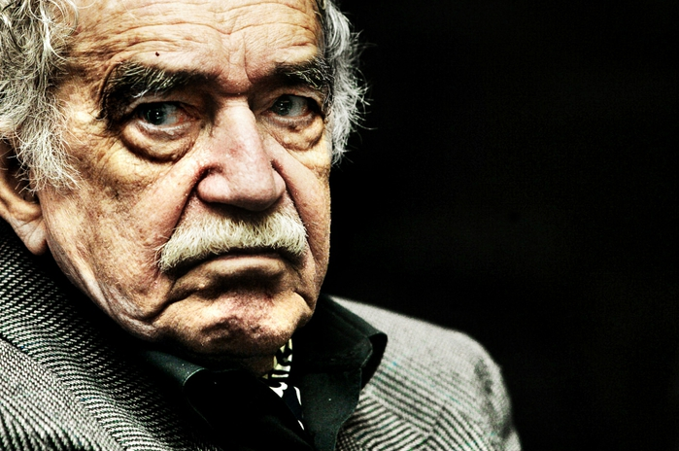
Габрієль Гарсія Маркес
6 березня 1927

Slide 2
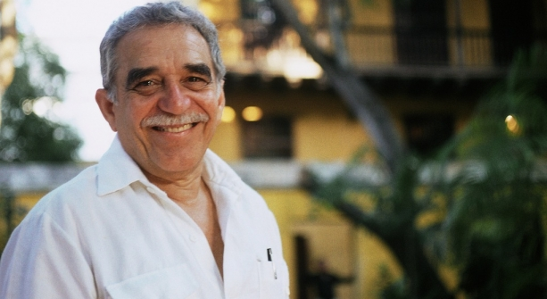
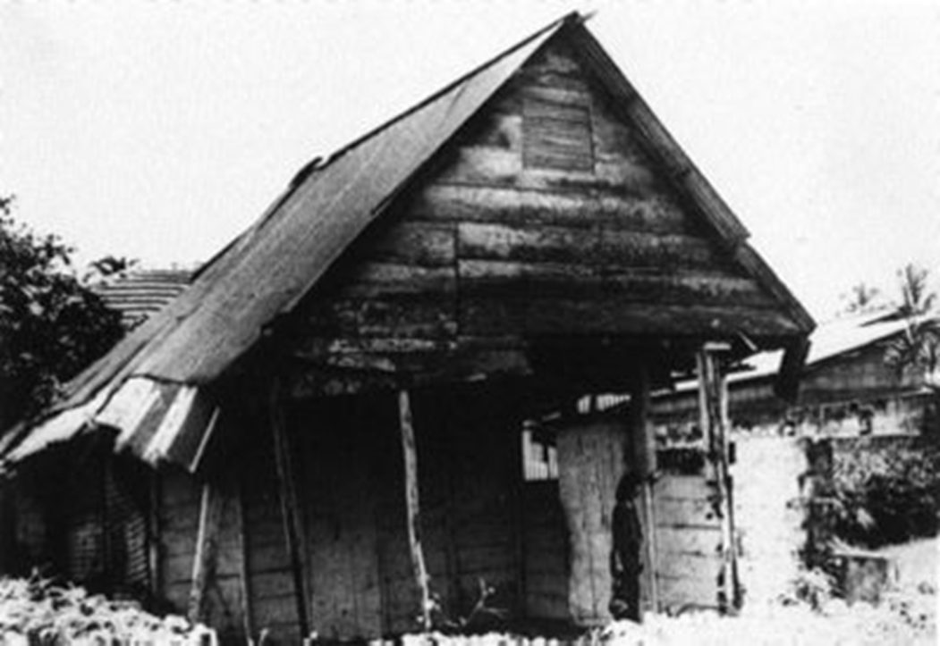
Габрієль Гарсія Маркес народився в місті Аракатака, провінція Магдалена, Колумбія, жив у Мексиці та Європі, тепер переважно живе в Мехіко.

Slide 3
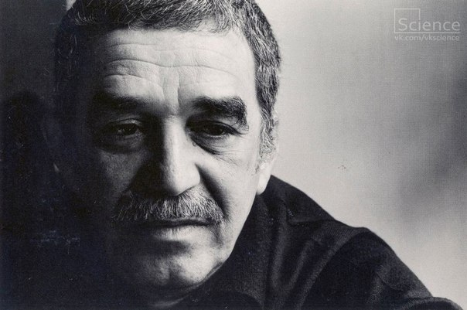
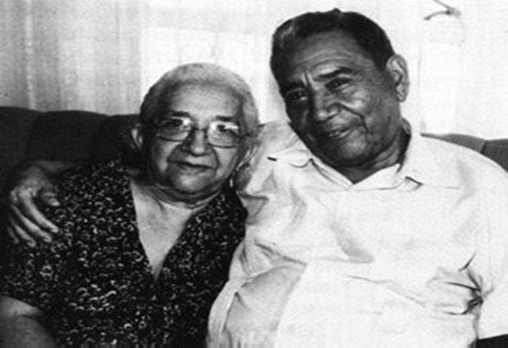
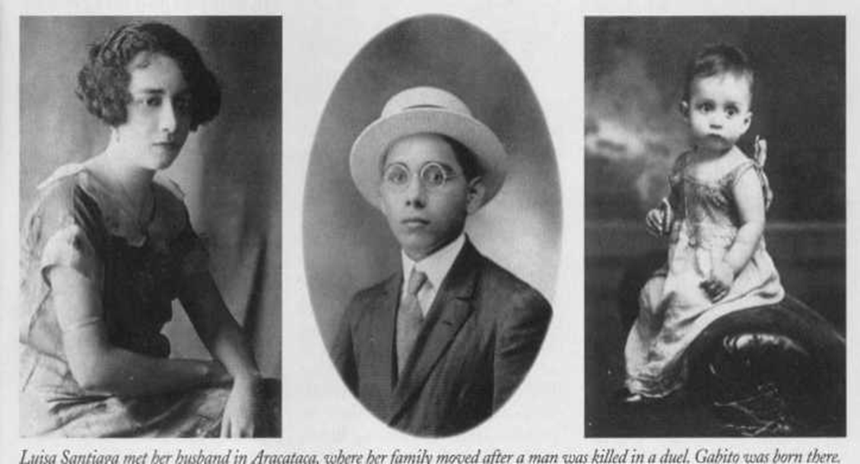
У дитинстві виховувався батьками матері. Саме вони познайомили майбутнього письменника з мовними особливостями, що в подальшому стали важливою частиною його творчості.
Родители Габо - Луиза Маркес и Габриэль Элихио Гарсиа
Родители в юности и маленький Габито

Slide 4
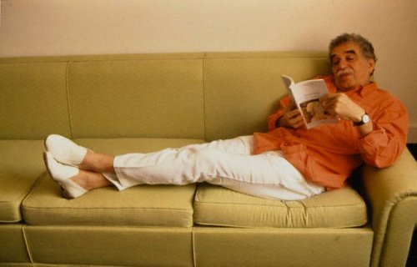
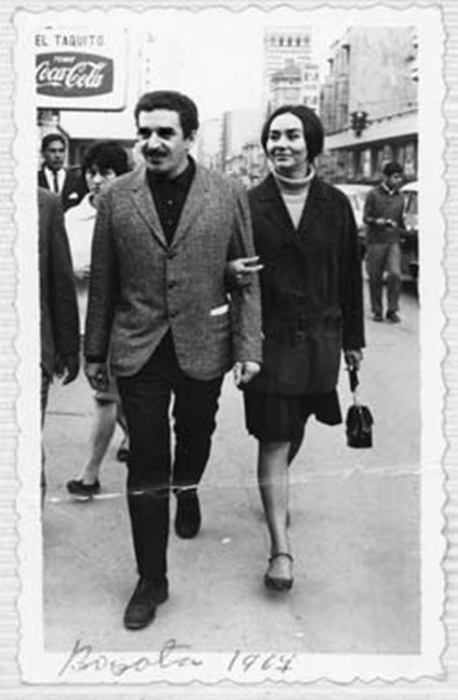
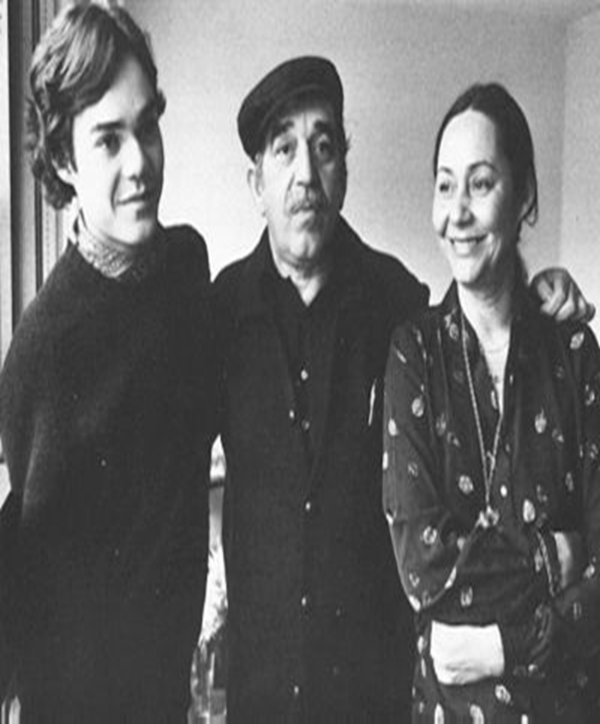
Габо с женой на улицах Боготы (1967)
Габріель Гарсія Маркес з сином Гонсаліо (Гонзаліо) і дружиною Мерседес. 1982 рік

Slide 5
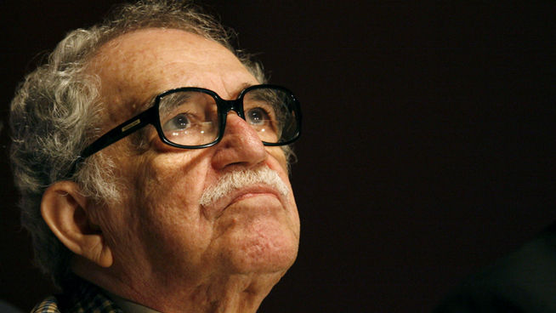
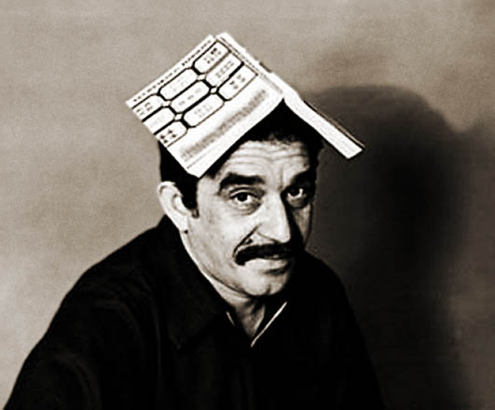
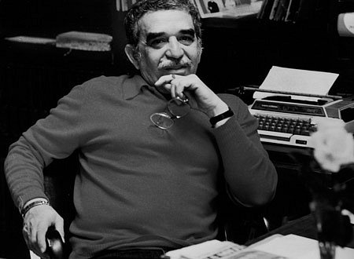
У 1940 році, в 12-річному віці, Ґабрієль отримав стипендію і почав навчання в єзуїтському коледжі містечка Сіпакіра, що за 30 км на північ від Боготи.

Slide 6
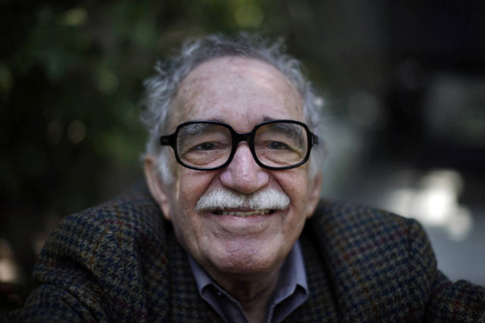
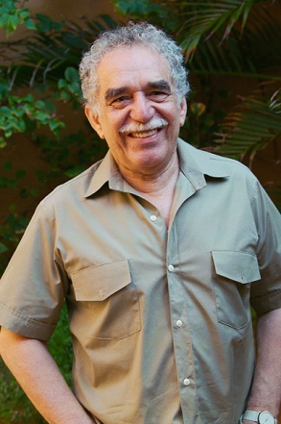
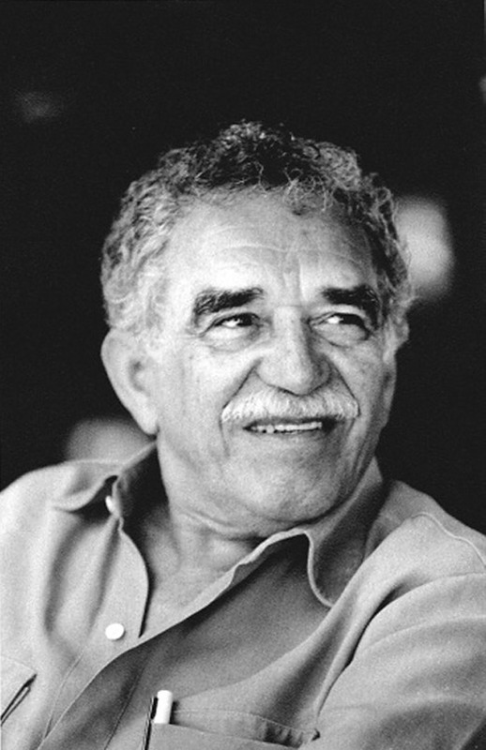
В 1946 році він вступив у Національний університет Боготи на юридичний факультет.

Slide 7
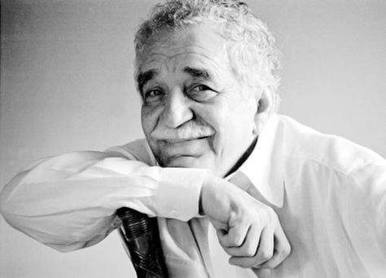
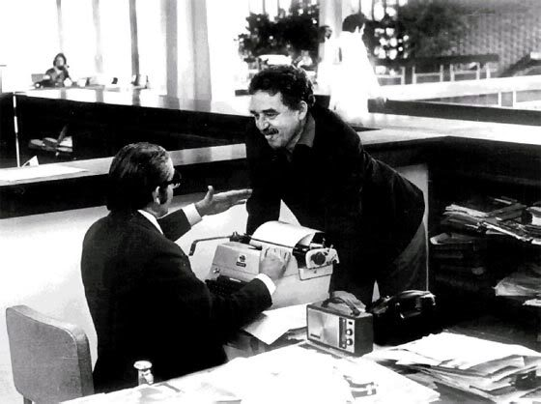
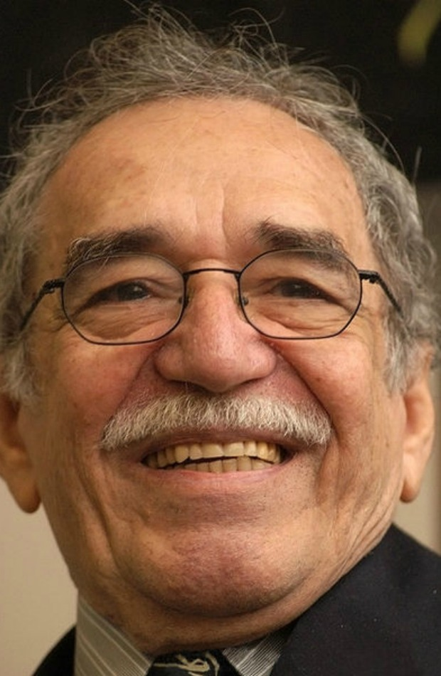
З 1954 року Маркес працював у газеті «Ель Еспектадор», публікуючи невеличкі статті і рецензії на фільми. У 1959 році в Нью-Йорку в нього народився син

Slide 8
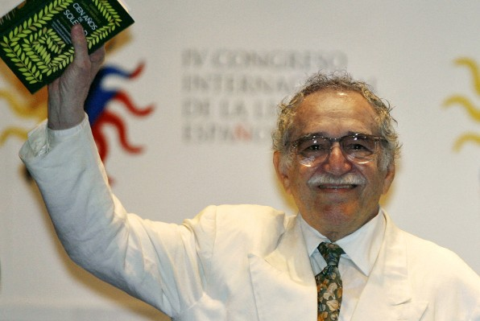

У 1961 році він опублікував повість «Полковникові ніхто не пише», у 1962 році — роман «Лиха година» Світове визнання йому приніс роман «Сто років самотності»

Slide 9
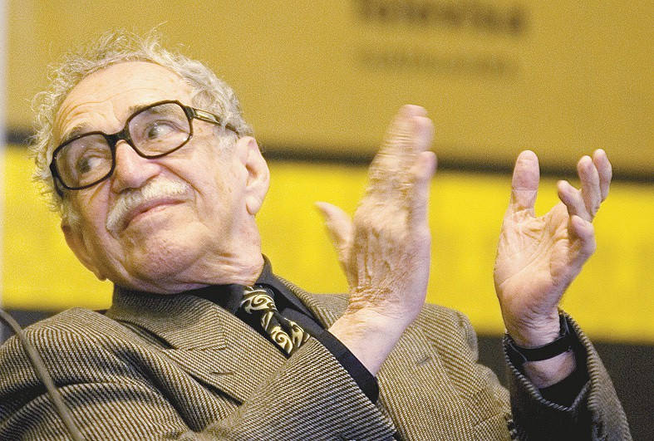
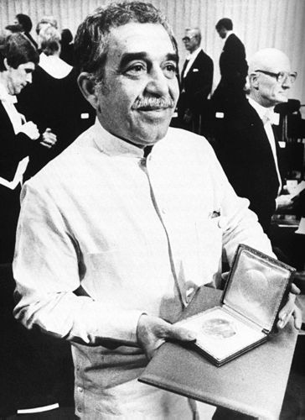
У 1982 році Маркесу присуджено Нобелівську премію з літератури: «за романи і оповідання, в яких фантазія і реалізм, поєднані у світі уяви, що віддзеркалює життя і конфлікти цілого континенту».

Slide 10
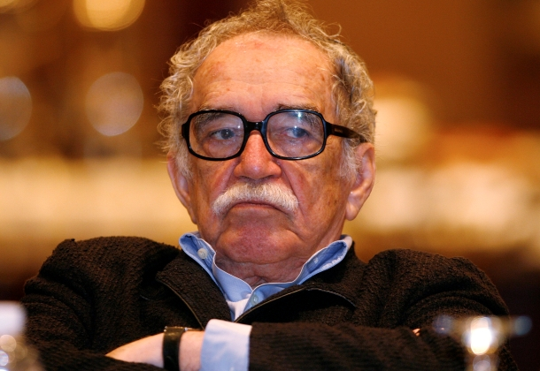
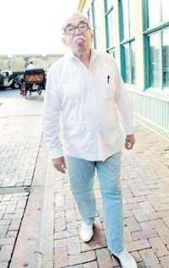
У 1989 році у письменника виявили ракову пухлину в легенях, яка, ймовірно, розвинулась через його звичку курити під час роботи

Slide 11
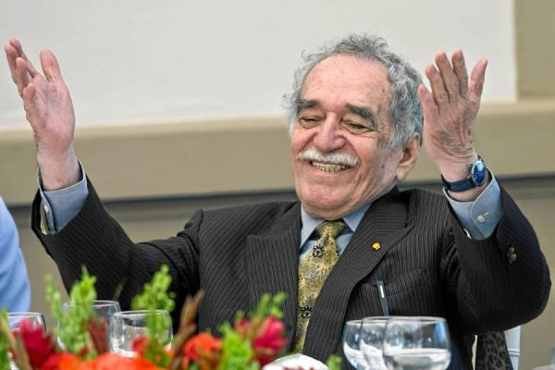
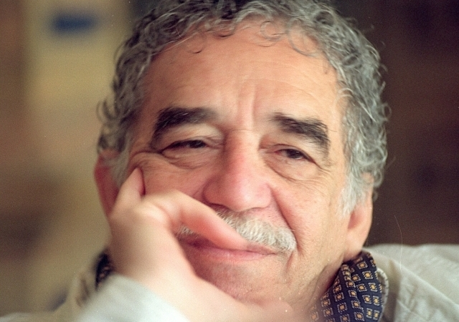
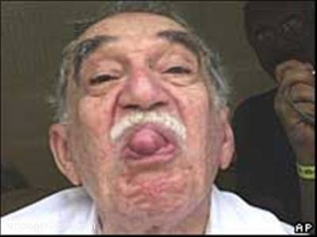
Після операції 1992 року розвиток пухлини призупинився. Медичне обстеження у 1999 році виявило в нього іншу форму раку — лімфому. Йому довелося двічі оперуватися в США і Мексиці.

Slide 12
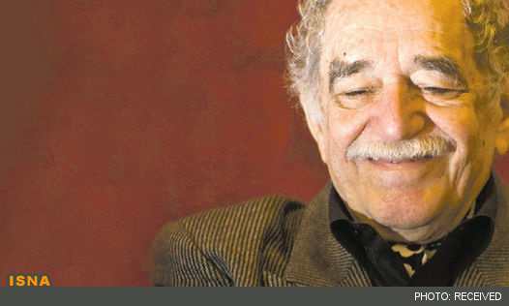
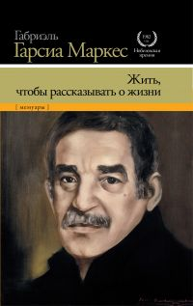
2002 року вийшла друком перша книга з запланованої біографічної трилогії — «Жити, щоб розповісти про це», що стала бестселером в іспаномовному світі.

Slide 13




Slide 14

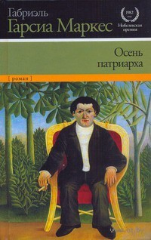
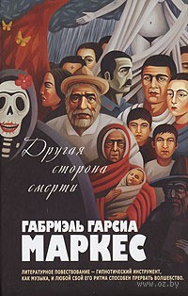

Slide 15




Slide 16




Slide 17






Slide 18
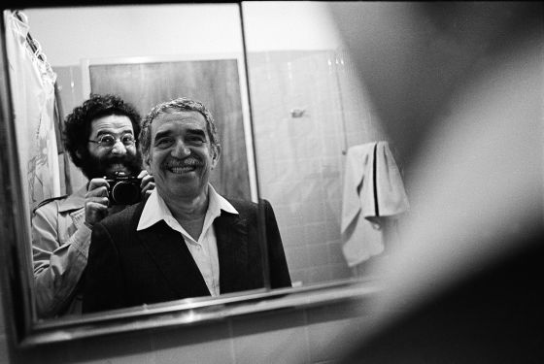

Slide 19
